Slide 1


PROYECTO “Interfaz Web de Gestión Deportiva para Mamba Club de Melipilla”
PRESENTACIÓN FINAL CAPSTONE
Integrantes: Amparo Núñez · Diego Álvarez · Gustavo Martínez
Carrera: Ingeniería en Informática – DUOC UC · Sede Melipilla

Slide 2
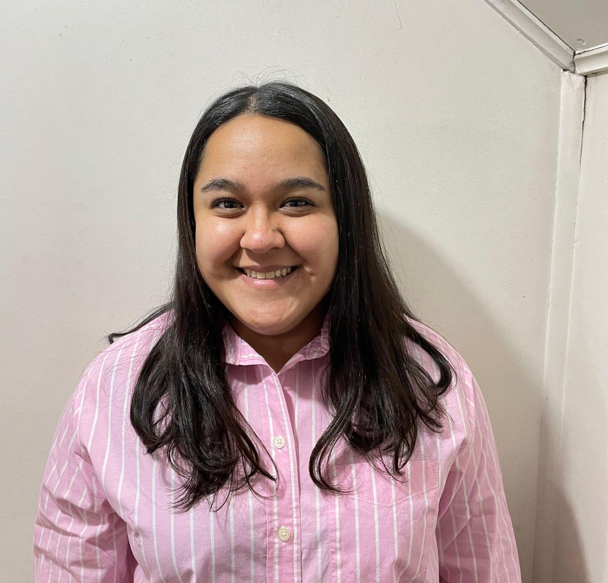
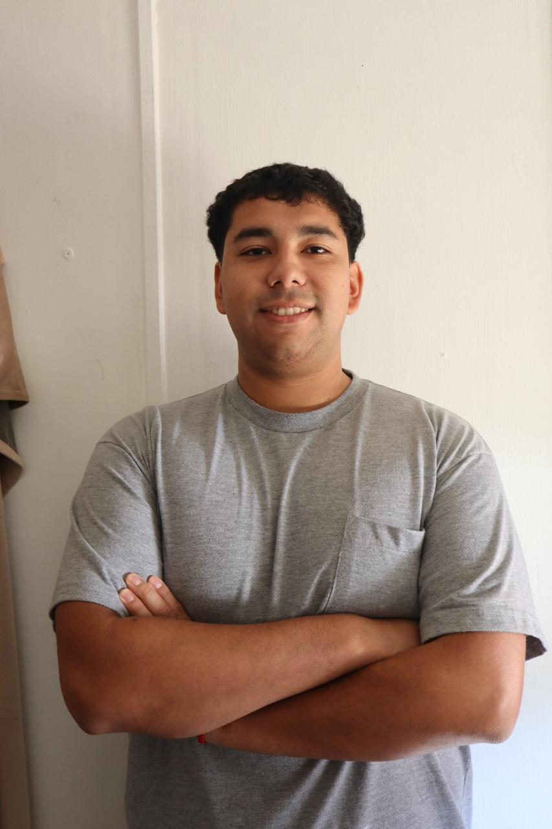

PROYECTO “Interfaz Web de Gestión Deportiva para Mamba Club de Melipilla”
Amparo Núñez Pérez
  Scrum Master / Desarrollador
  Gestión del proyecto con ScrumGestión del proyecto con Scrum y desarrollo de componentes del sistema
INTEGRANTES DEL PROYECTO
Diego Álvarez Gutiérrez
  Desarrollador
  Aseguramiento de calidad y apoyo en desarrollo.
Gustavo Martinez Bahamondes
  Backend Developer
  Desarrollo de APIs, lógica de negocio y conexión con la base de datos.

Slide 3
PROYECTO “Interfaz Web de Gestión Deportiva para Mamba Club de Melipilla”
DESCRIPCIÓN DEL PROYECTO
Problema o dolor
Mamba Club de Melipilla no contaba con una plataforma digital para gestionar entrenamientos, asistencia, usuarios ni comunicación interna. Sus procesos eran manuales, desorganizados y con baja trazabilidad, generando pérdida de información y poca eficiencia.
Propuesta de solución
Desarrollar una interfaz web centralizada que permita administrar actividades deportivas, registrar asistencia, gestionar usuarios según roles y publicar anuncios oficiales del club, mejorando la organización y comunicación interna.

Slide 4
PROYECTO “Interfaz Web de Gestión Deportiva para Mamba Club de Melipilla”
Objetivo General
Diseñar e implementar una interfaz web de gestión deportiva para centralizar y optimizar la administración de actividades, asistencia, usuarios y comunicación interna del club.
Objetivos Específicos
Diseñar la arquitectura y base de datos.
Desarrollar los módulos principales de la plataforma.
Ejecutar pruebas y validar la solución con el cliente.
Gestionar el proyecto aplicando metodología Scrum.

Slide 5
PROYECTO “Interfaz Web de Gestión Deportiva para Mamba Club de Melipilla”
Alcances y limitaciones del proyecto
Alcances
Desarrollo funcional del sistema web con roles diferenciados.
Implementación de agenda, registro de asistencia, usuarios y noticias.
Base de datos relacional operativa.
Documentación técnica, manual de usuario y evidencias de pruebas.
Limitaciones
Tiempo acotado del semestre para desarrollo extendido.
Dependencia de la disponibilidad del cliente para validaciones.
Tiempos y organización de integrantes del grupo debido a distintas actividades que realizan.

Slide 6
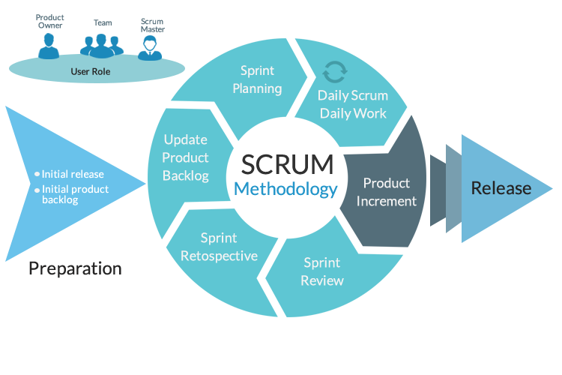
PROYECTO “Interfaz Web de Gestión Deportiva para Mamba Club de Melipilla”
Metodología de trabajo para el desarrollo del proyecto
Se utilizó Scrum como marco de trabajo ágil, desarrollando el proyecto en sprints iterativos, cada uno con un incremento funcional entregable.
Incrementos desarrollados por sprint:
Sprint 1: Autenticación (login/registro).
Sprint 2: Gestión de jugadores y perfiles.
Sprint 3: Calendario de entrenamientos y partidos.
Sprint 4: Noticias y comunicación interna.
Sprint 5: Asistencia, panel del entrenador y despliegue final.
Artefactos y eventos utilizados:
Product Backlog · Sprint Backlog · GitHub (CI/CD) · Sprint Planning · Daily Scrum · Sprint Review · Sprint Retrospective

Slide 7
PROYECTO “Interfaz Web de Gestión Deportiva para Mamba Club de Melipilla”
Cronograma para el desarrollo del proyecto
* Utilizar cronograma de inicio, indicando el cumplimiento al término del proyecto
Sprint | Fase | Periodo (Semanas) | Actividades claves del Sprint | Estado
1 | Planificación | Semanas 1-4 | Requerimientos, análisis y definición del proyecto | 100%
2 | Diseño | Semanas 5-7 | Diseño de arquitectura, vistas técnicas y mockups | 100%
3 | Desarrollo Backend | Semanas 7-9 | Backend: BBDD, APIs, seguridad | 100%
4 | Desarrollo FrontEnd | Semanas 9-11 | Frontend: interfaz, integración y módulos | 100%
5 | Pruebas, Documentación y Cierre | Semanas 11-15 | Pruebas, documentación e informe final | 100%
Sprint Planning

Slide 8
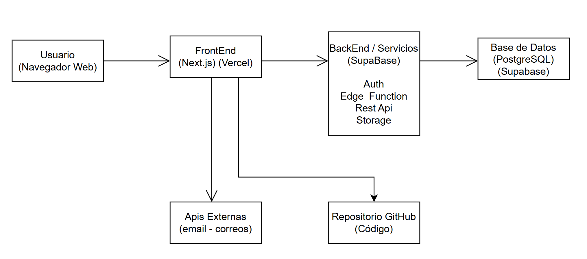
PROYECTO “Interfaz Web de Gestión Deportiva para Mamba Club de Melipilla”
Arquitectura del software
Sistema basado en arquitectura web cliente–servidor.
Componentes:
Frontend responsive.
Backend con lógica de negocio y controladores.
Base de datos relacional Supabase - PostgreSQL.
Gestión de sesiones y roles.
Despliegue local con potencial escalabilidad.

Slide 9
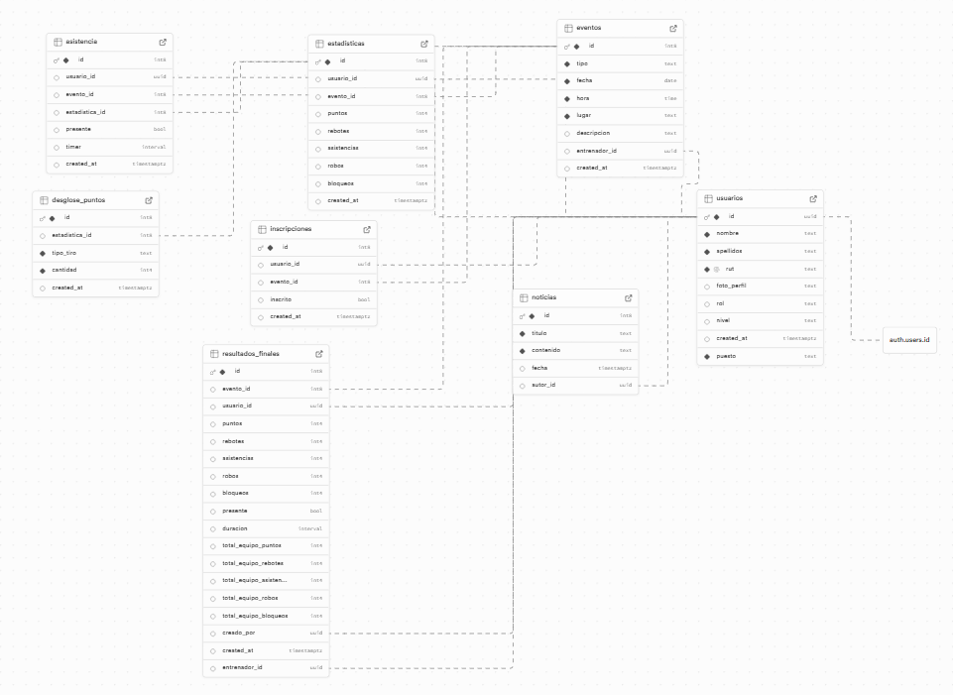
PROYECTO “Interfaz Web de Gestión Deportiva para Mamba Club de Melipilla”
Modelo de datos
Incluye tablas principales:
usuarios
roles
asistencia
entrenamientos
anuncios
categorías o niveles
Modelo relacional diseñado para asegurar integridad, consistencia y escalabilidad.

Slide 10
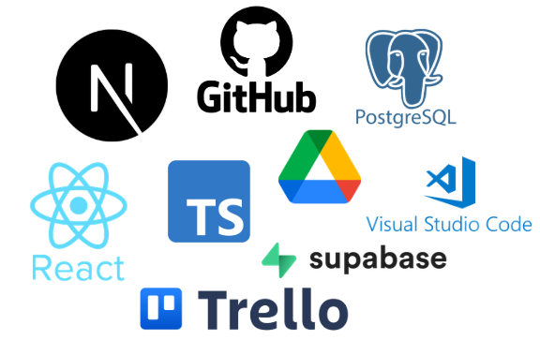
PROYECTO “Interfaz Web de Gestión Deportiva para Mamba Club de Melipilla”
Tecnologías utilizadas
Frontend
HTML, CSS, JavaScript
React / Next.js
Backend
Supabase / PostgreSQL
APIs REST
Node.js o PHP
Herramientas de Desarrollo y Respaldo
Visual Studio Code
GitHub
Trello
Google Drive

Slide 11
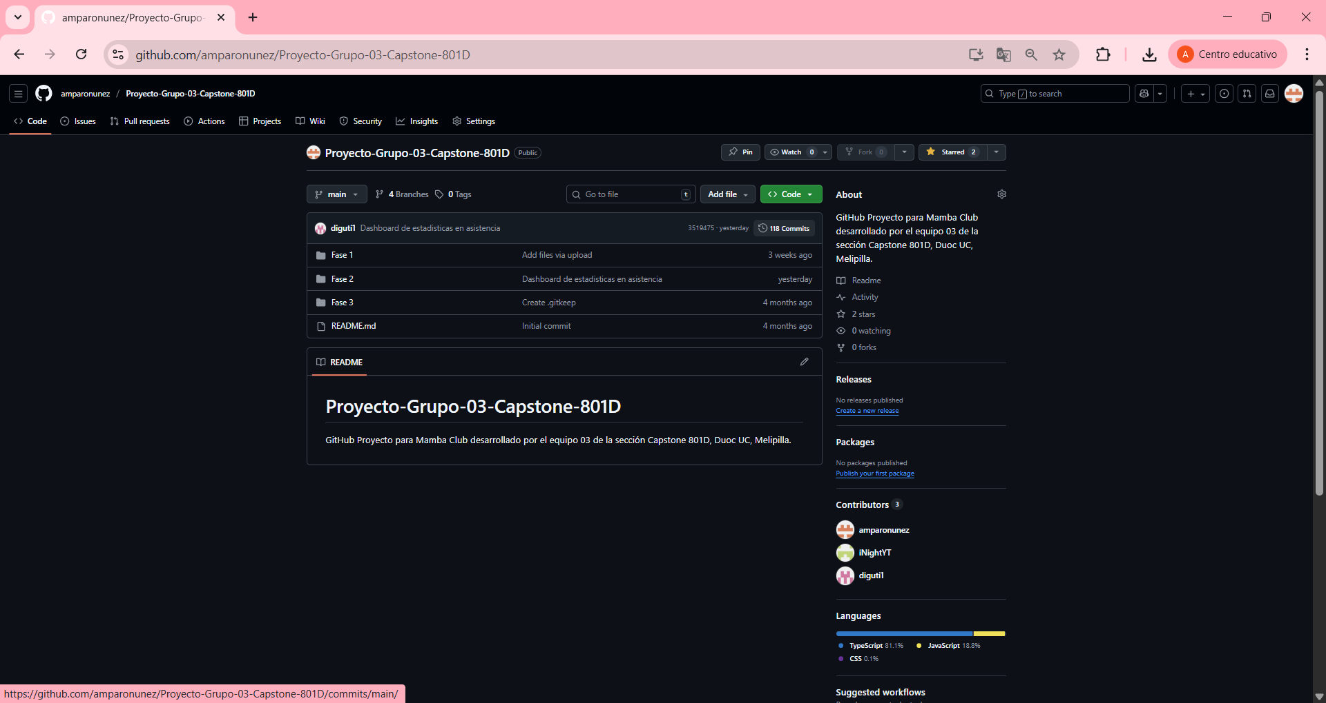
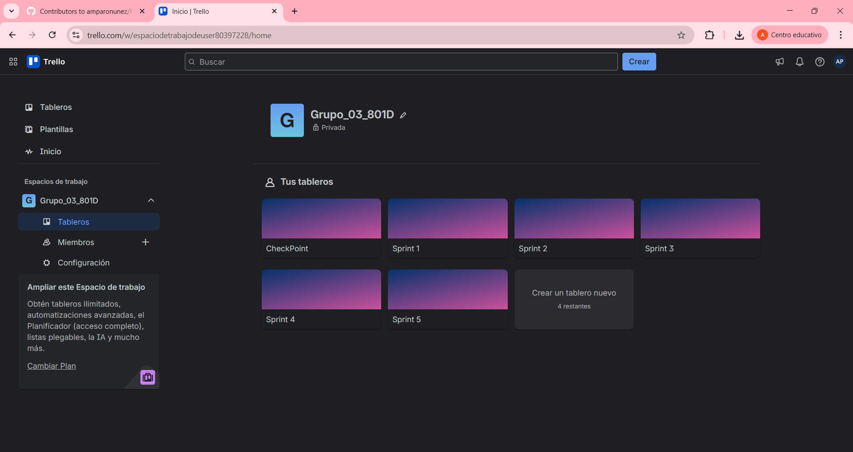
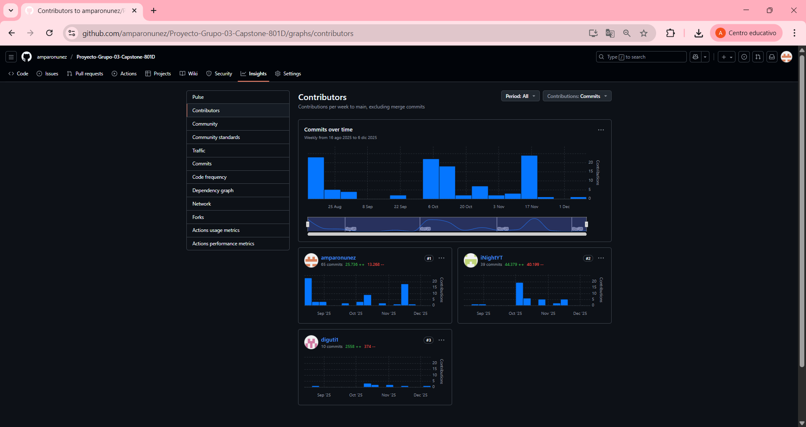
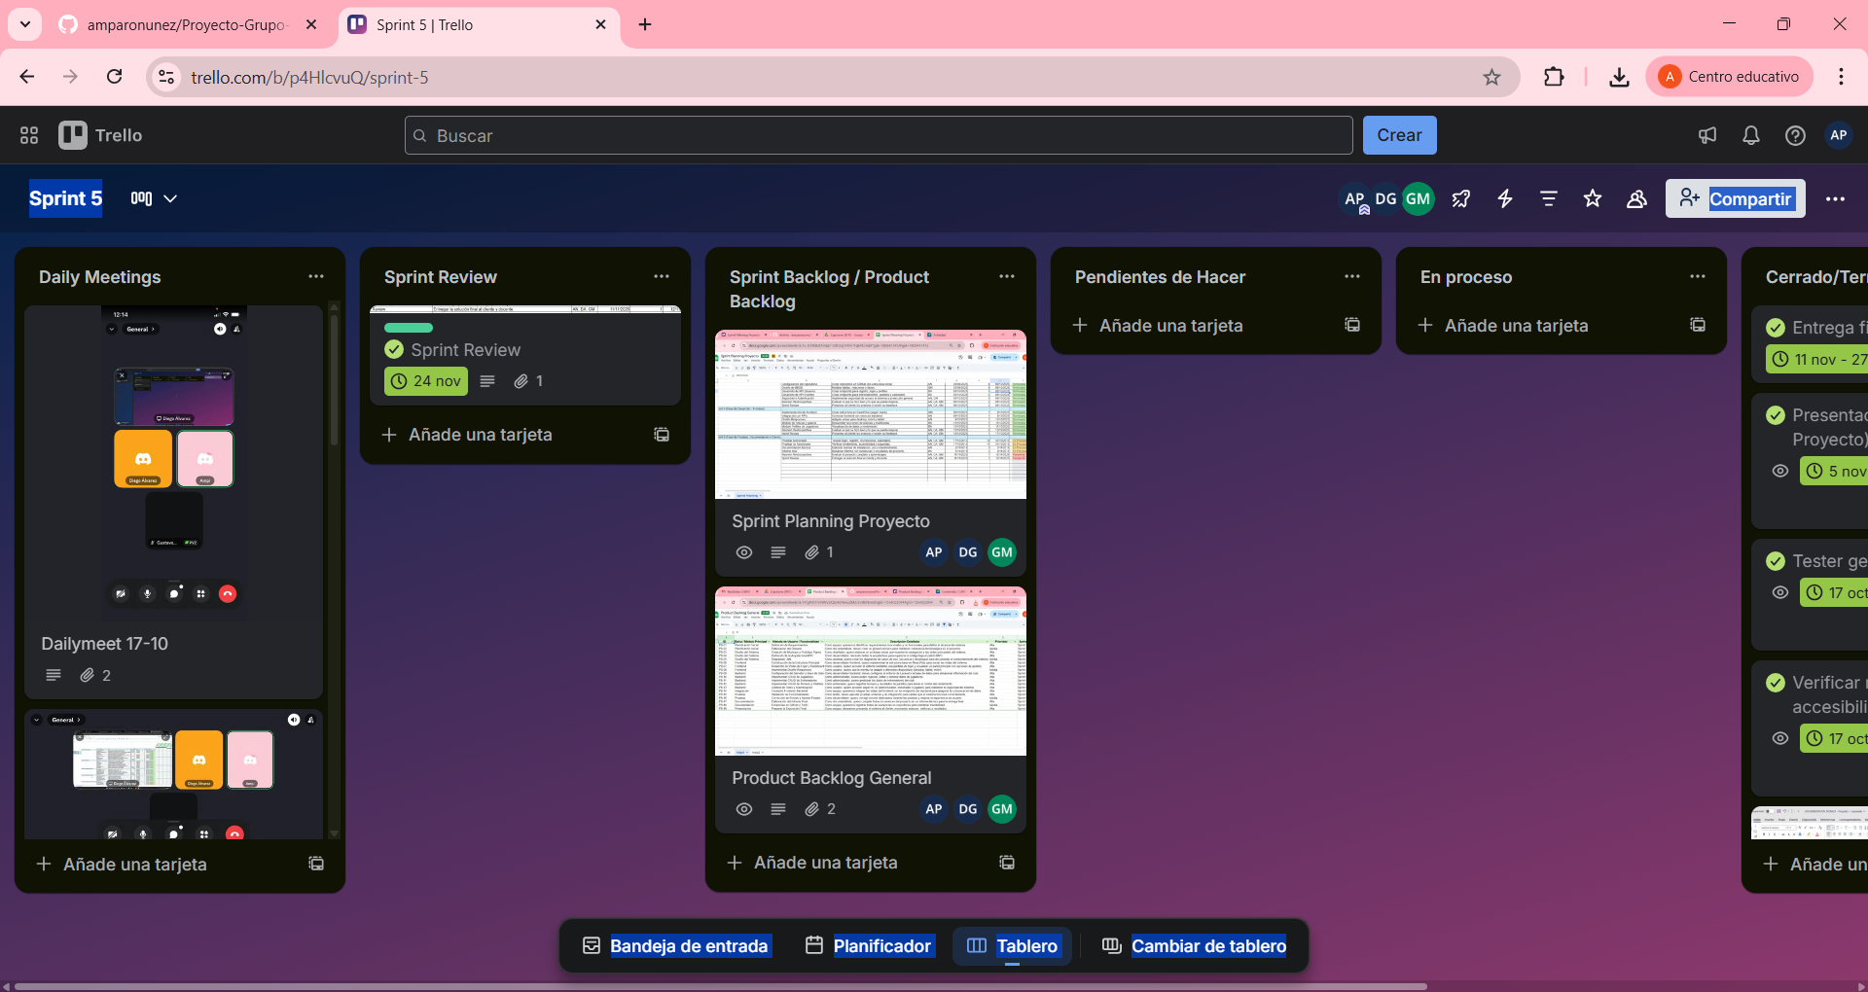
PROYECTO “Interfaz Web de Gestión Deportiva para Mamba Club de Melipilla”
Tecnologías utilizadas
GitHub Grupo 3
Trello Grupo 3

Slide 12

DEMOSTRACIÓN DEL RESULTADO DEL PROYECTO
*Exposición del sistema
Club Mamba Melipilla

Slide 13
Resultados obtenidos
Plataforma web completamente operativa.
Validación positiva por parte del cliente.
Digitalización del 100% de los procesos internos del club.
Mejora significativa en la organización interna.

Slide 14
Obstáculos presentados durante el desarrollo
Obstáculos
Limitación de tiempo para pruebas más extensas.
Retrasos por coordinación interna del equipo.
Cambios de requerimientos del cliente durante el proceso.
Cómo se solucionó
Replanificación de sprints.
Mayor comunicación interna y reuniones semanales.
Ajustes de funcionalidades priorizadas.

Slide 15
PREGUNTAS DE LA COMISIÓN

